Slide 1
Lịch sử Hà Nội từ thời nguyên thủy đến thế kỉ X
6th Grade
By: Le Vu Phuong Thao
Class: 6

Slide 2

Nối tên địa danh với ảnh tương ứng

Slide 3
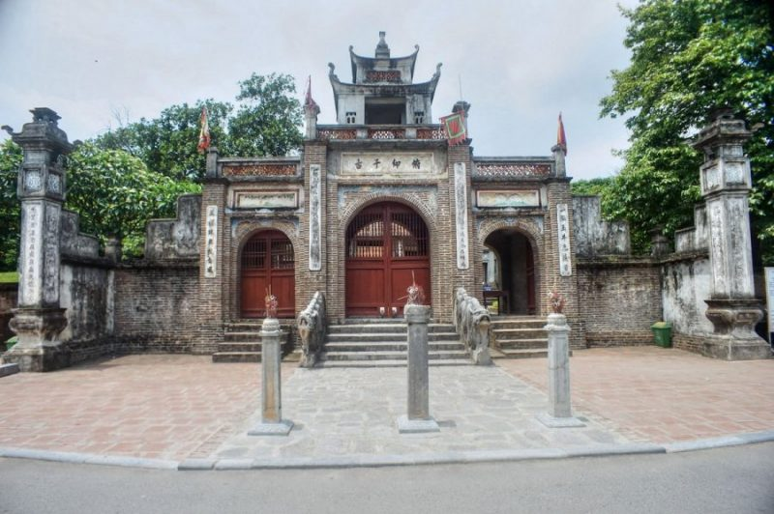
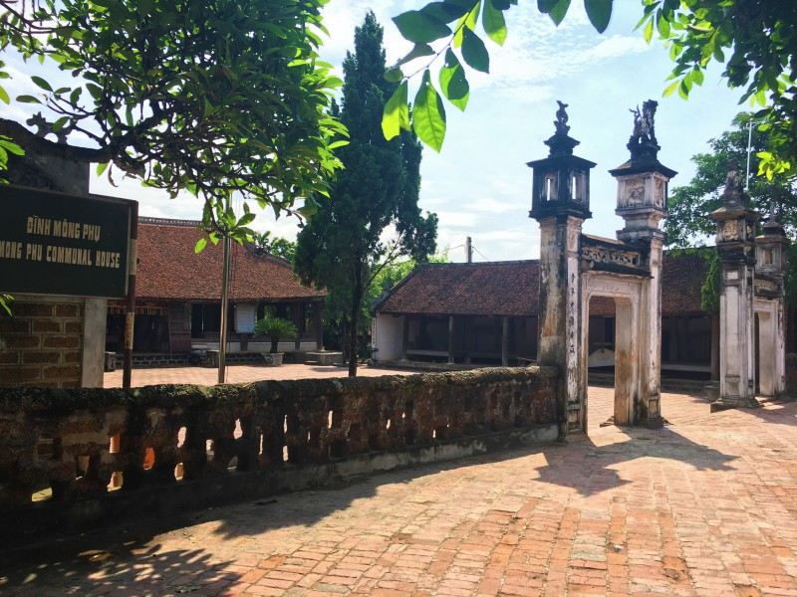
Làng cổ đường lâm
Di tích thành Cổ Loa

Slide 4
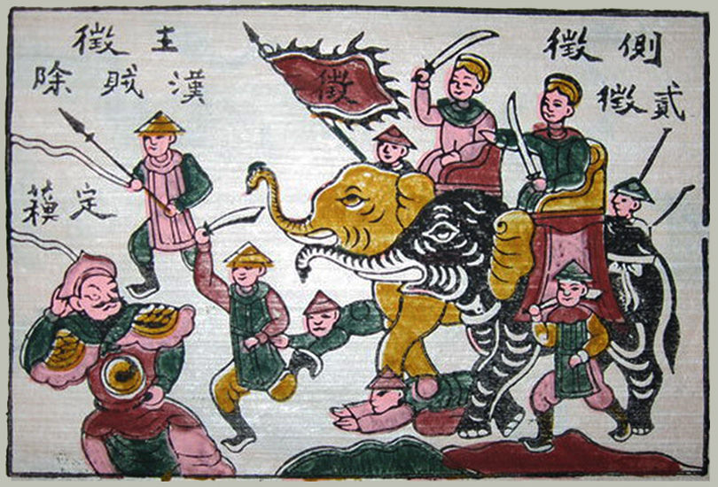
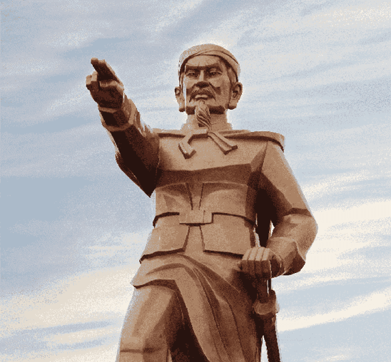
Ngô Quyền
Hai Bà Trưng

Slide 5
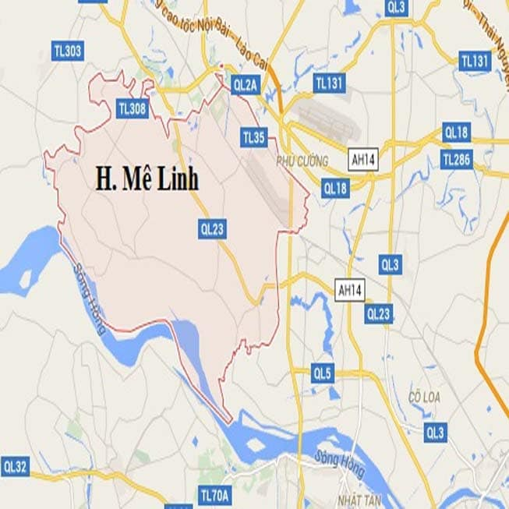
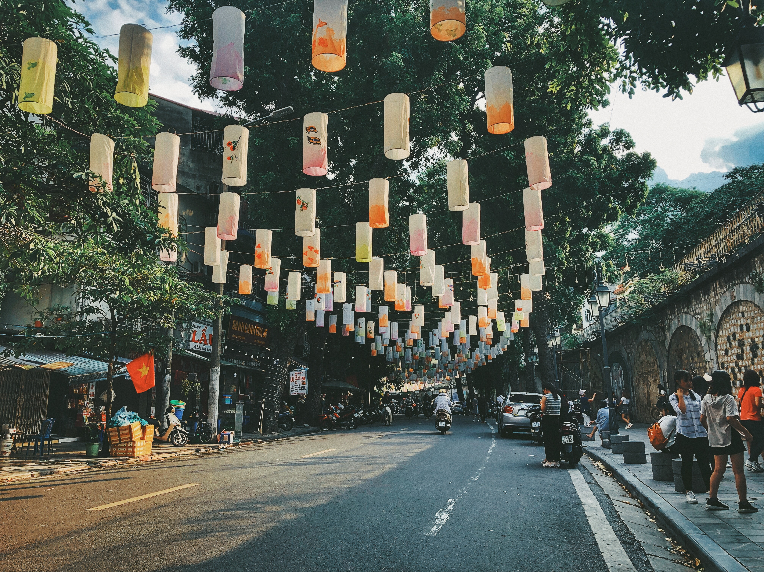
Phùng Hưng
Mê Linh

Slide 6
01
Hà Nội thời nguyên thủy

Slide 7
- Cuối thời đá cũ tìm thấy dấu vết đầu tiên của người trên đất Hà Nội.
- Cách đây khoảng 4000 năm thời kì biển lùi ➔ những cư dân cổ đã kéo nhau về châu thổ sông Hồng sinh sống.
- Họ đã biết sử dụng công cụ bằng đồng.

Slide 8
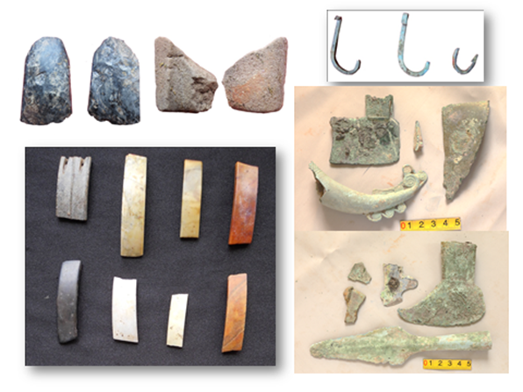
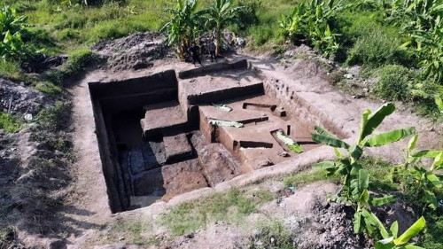

Slide 9
02
Hà Nội thời kỳ Văn Lang

Slide 10
- Thời Văn Lang:
+ Thời gian tồn tại: Từ TK VII TCN- kết thúc vào khoảng năm 208 TCN.
+ Người đứng đầu: Hùng Vương.
+ Kinh đô: Phong Châu
- Âu Lạc:
+ Từ 208 TCN-179 TCN.
+ Người đứng đầu: An Dương Vương
+ Kinh đô: Cổ Loa – Đông Anh

Slide 11
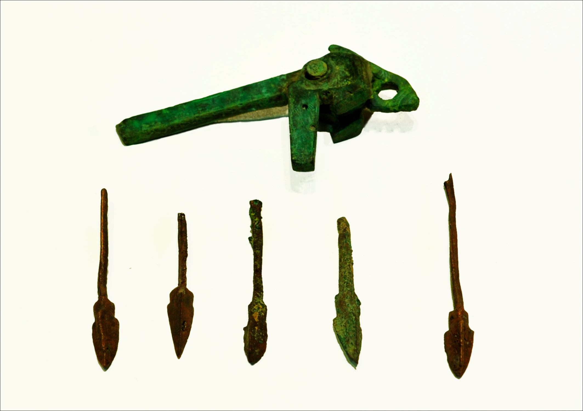
Mũi tên ba cạnh được phát hiện ở thành Cổ Loa

Slide 12
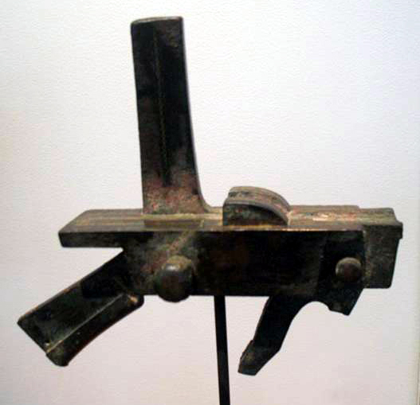
Lẫy nỏ bằng đồng được phát hiện ở thành Cổ Loa

Slide 13
03
Hà Nội thời kỳ Bắc thuộc

Slide 14
- Năm 454- 456, Hà Nội mới được ghi lại là trung tâm của huyện Tống Bình.
- Năm 40, Hai Bà Trưng khởi nghĩa đánh đuổi nhà Hán, xây dựng kinh đô ở Mê Linh
- Năm 542-544, Lý Bí khởi nghĩa, đánh đuổi nhà Luơng lên ngôi Hoàng đế, xây dựng chùa Khai Quốc, đóng đô ở vùng đất thuộc Thăng Long-Hà Nội.
- Khoảng năm 766-779, Phùng Hưng khởi nghĩa ở Đường Lâm (Sơn Tây) đánh chiếm phủ Tống Bình. Đô hộ sử Cao Chính Bình thua, ốm mà chết.
- Sau khi đánh tan quân Nam Hán ở sông Bạch Đằng (cuối năm 938), Ngô Quyền xưng vương, đóng đô ở Cổ Loa (Đông Anh).
- Năm 931, Dương Đình Nghệ đem quân tấn công Tống Bình, chiếm được Tống Bình (Hà Nội).

Slide 15
Câu hỏi nhanh

Slide 16
Câu 1: Cách ngày nay khoảng bao nhiêu năm, cư dân sống ở vùng đất Hà Nội bắt đầu biết sử dụng đồ đồng?
A.1 000 năm
B.2 000 năm
C. 3 000 năm
D. 4 000 năm

Slide 17
Câu 2: Vào thời kì Bắc thuộc, Hà Nội thuộc
A. quận Giao Chỉ.
B.quận Cửu Chân.
C. quận Nhật Nam.
D. quận Giao Châu.

Slide 18
Câu 3: Cổ Loa được chọn làm kinh đô vào những thời kì nào?
A. Văn Lang.
B. Văn Lang – Âu Lạc.
C. Âu Lạc và nhà Ngô.
D. Nhà Ngô.

Slide 19
Thanks!

